Slide 1

Suspeita diagnóstica da Hanseníase
Joaquim Gomes/AL, 08 de Maio de 2025.

Slide 2
Hanseníase
Prof. Dr. Fernando de Araújo Pedrosa

Slide 3
Descrição
Doença crônica granulamatosa, proveniente de infecção causada pelo Mycobacterium leprae. Este bacilo tem a capacidade de infectar grande número de indivíduos (alta infectividade), no entanto poucos adoecem (baixa patogenicidade), propriedades estas que não são função apenas de suas características intrínsecas, mas que dependem, sobretudo, de sua relação com o hospedeiro e grau de endemicidade do meio, entre outros

Slide 4
Agente etiológico
Mycobacterium leprae.
Bacilo álcool-ácido resistente, parasita intracelular obrigatório que apresenta afinidade por células cutâneas e por células dos nervos periféricos.

Slide 5
Resenvatórios
O homem é reconhecido como a única fonte de infecção, embora tenham sido identificados animais naturalmente infectados – o tatu, o macaco mangabei e o chimpanzé.

Slide 6
Transmissão
A principal via de eliminação dos bacilos é a aérea superior, sendo que o trato respiratório é a mais provável via de entrada do Mycobacterium leprae no corpo.

Slide 7
Período de incubação
A hanseníase apresenta longo período de incubação; em média, de dois a sete anos. Há referência a períodos mais curtos, de sete meses, como também de mais de dez anos.

Slide 8
Susceptibilidade e imunidade
Como em outras doenças infecciosas, a conversão de infecção em doença depende de interações entre fatores individuais do hospedeiro, ambientais e do próprio M. leprae. Devido ao longo período de incubação, é menos frequente na infância. Contudo, em áreas mais endêmicas, a exposição precoce, em focos domiciliares, aumenta a incidência de casos nessa faixa etária. Embora acometa ambos os sexos, observa-se predominância do sexo masculino, em uma relação de dois para um.

Slide 9
Formas clínicas
Indeterminada (HI)
Áreas de hipo ou anestesia, parestesias, manchas hipocrômicas e/ou eritemohipocrômicas, com ou sem diminuição da sudorese e rarefação de pelos.
Baciloscopia negativa

Slide 10
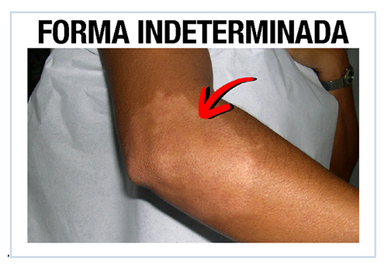

Slide 11
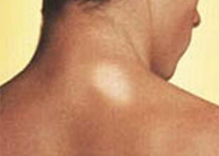

Slide 12
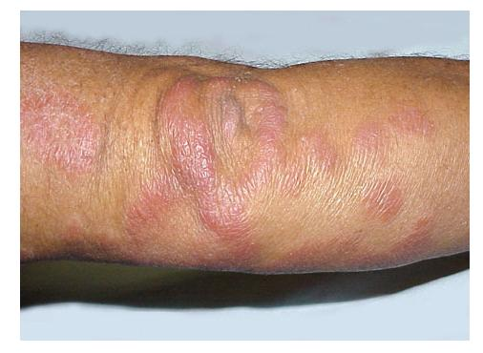

Slide 13
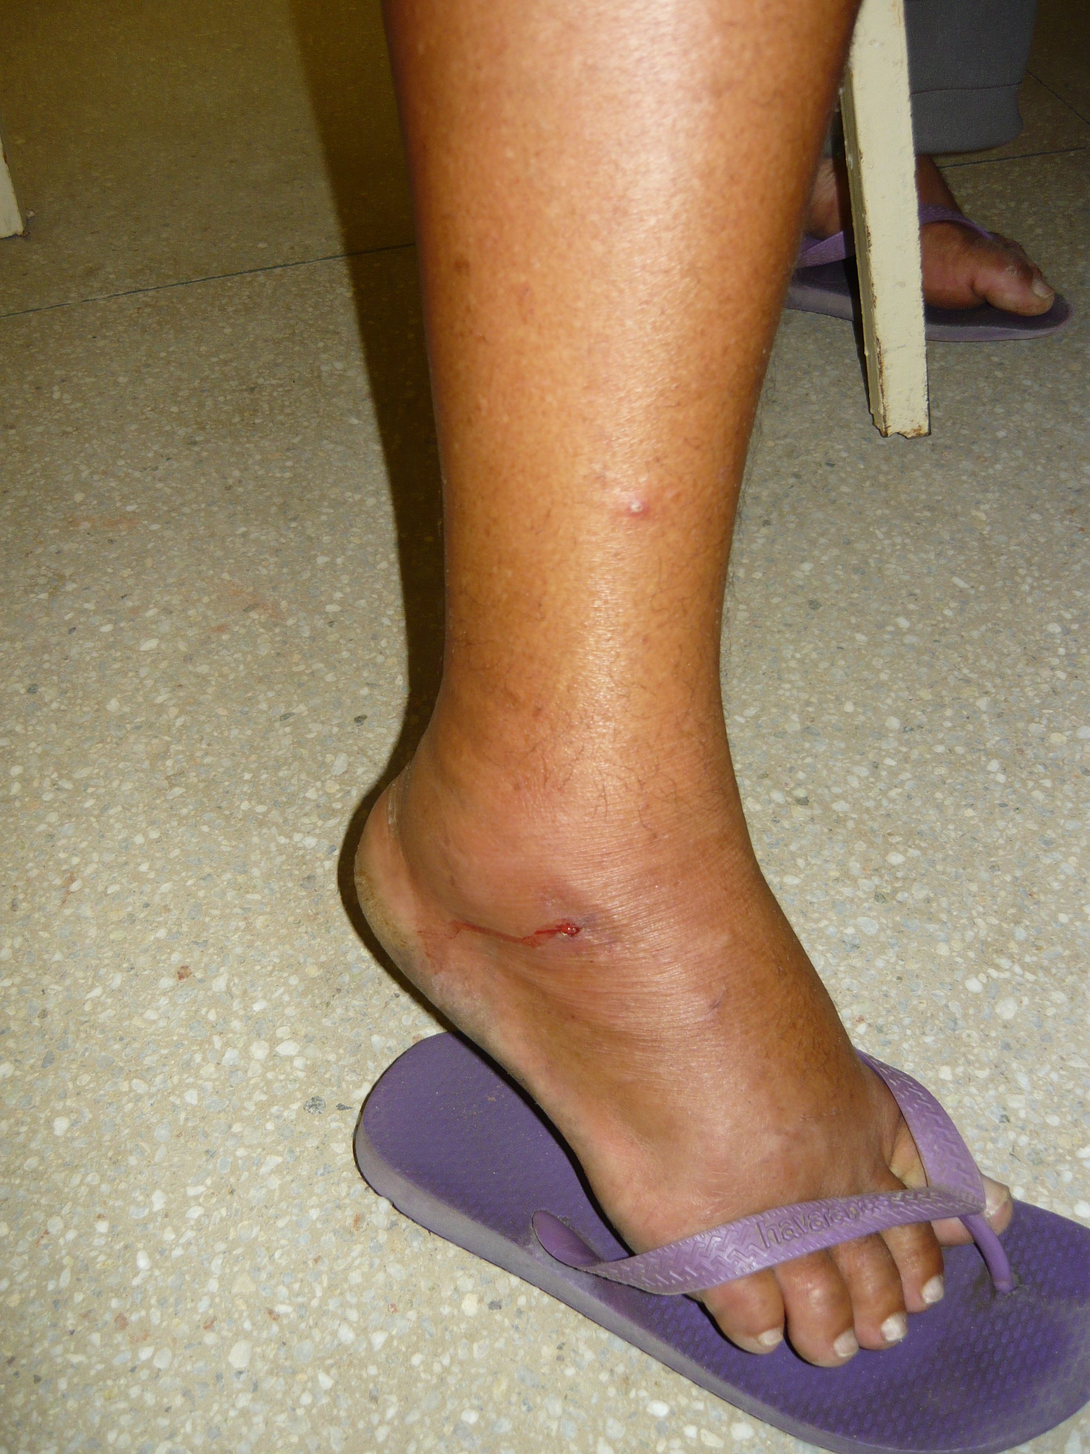

Slide 14
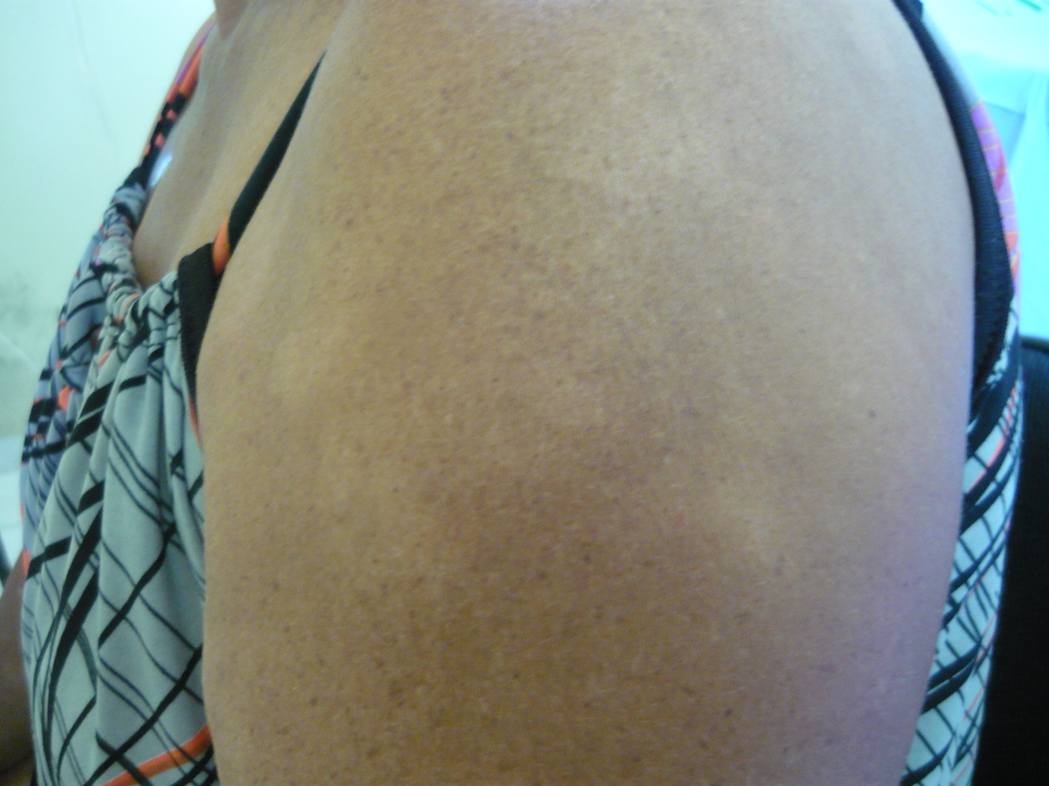

Slide 15
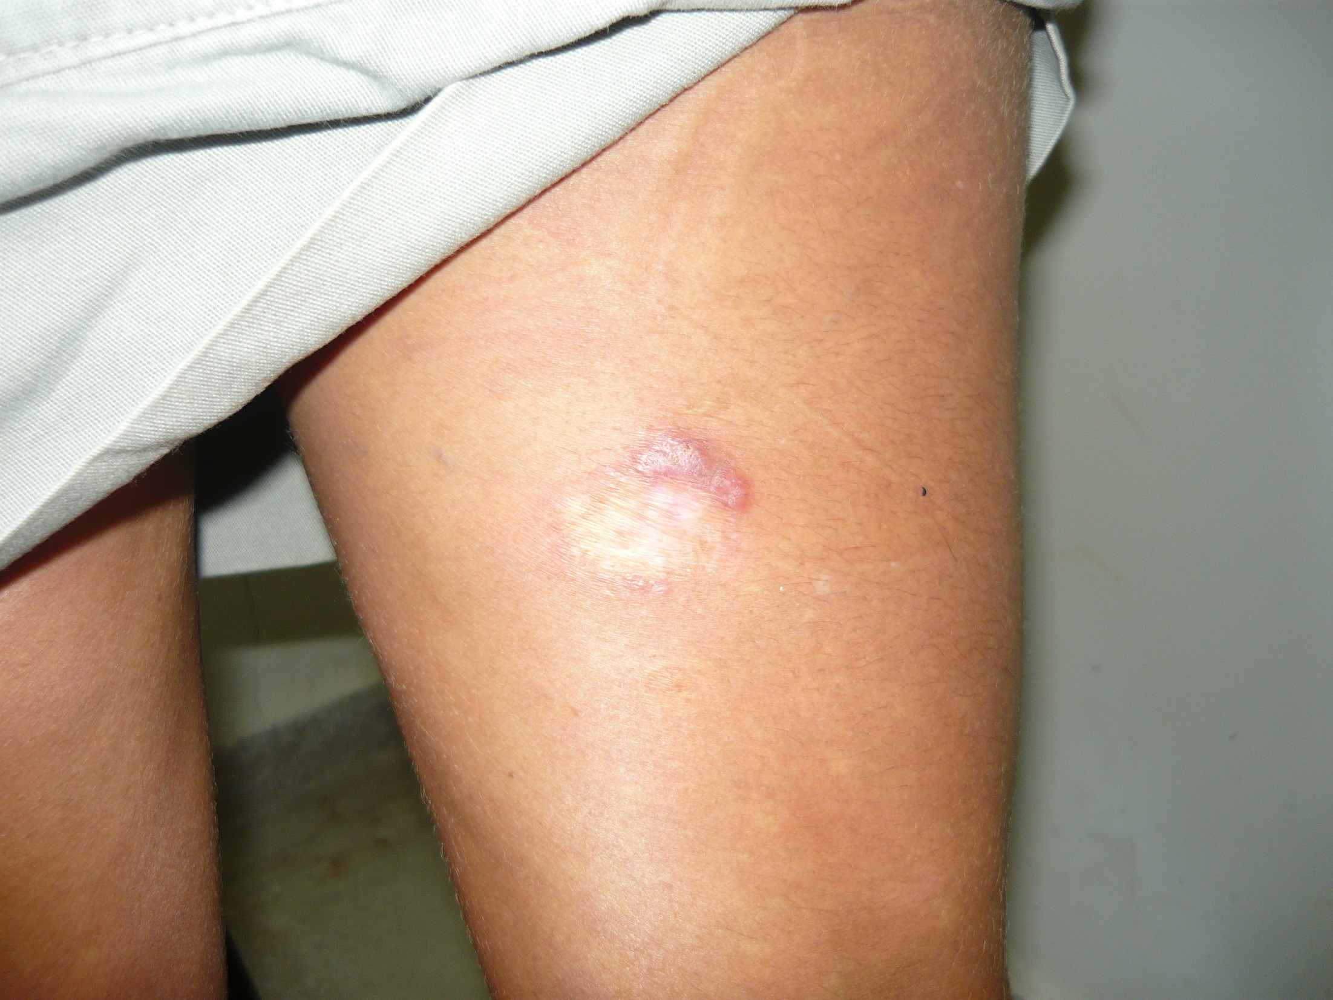

Slide 16
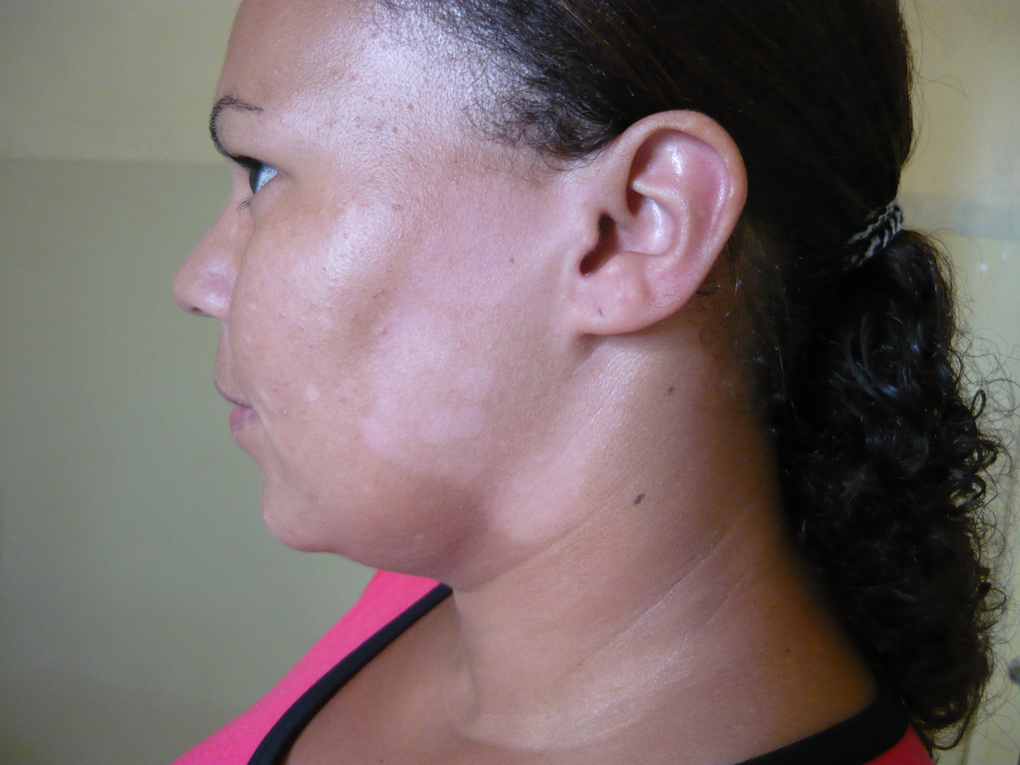

Slide 17
Formas clínicas
Tuberculóide (HT)
Placas eritematosas, eritemato-hipocrômicas, até 5 lesões de pele bem delimitadas, hipo ou anestésicas, com comprometimento de tronco nervoso.
Baciloscopia negativa

Slide 18
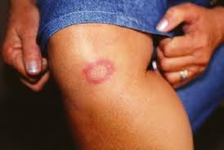

Slide 19
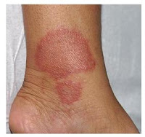

Slide 20
Formas clínicas
Dimorfa (HD)
Lesões pré-foveolares (eritematosas planas com o centro claro). Lesões foveolares (eritematopigmentares de tonalidade ferruginosa ou pardacenta), apresentando alterações de sensibilidade
Baciloscopia Positiva (bacilos e globias ou com raros bacilos) ou negativa

Slide 21
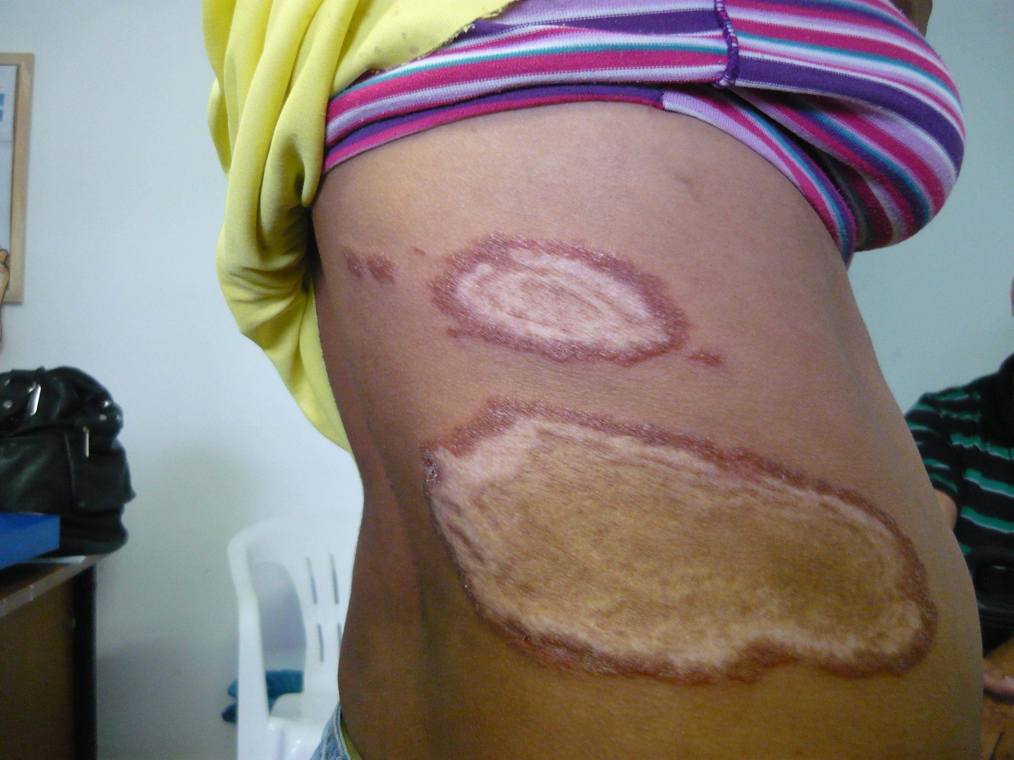

Slide 22
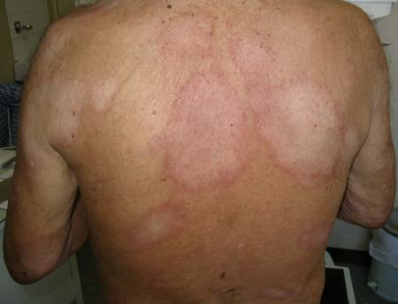

Slide 23
Formas clínicas
Virchowiana (HV)
Eritema e infiltração difusos, placas eritematosas de pele infiltradas e de bordas mal definidas, tubérculos e nódulos, lesões das mucosas, com alteração de sensibilidade.
Baciloscopia Positiva (bacilos abundantes)

Slide 24
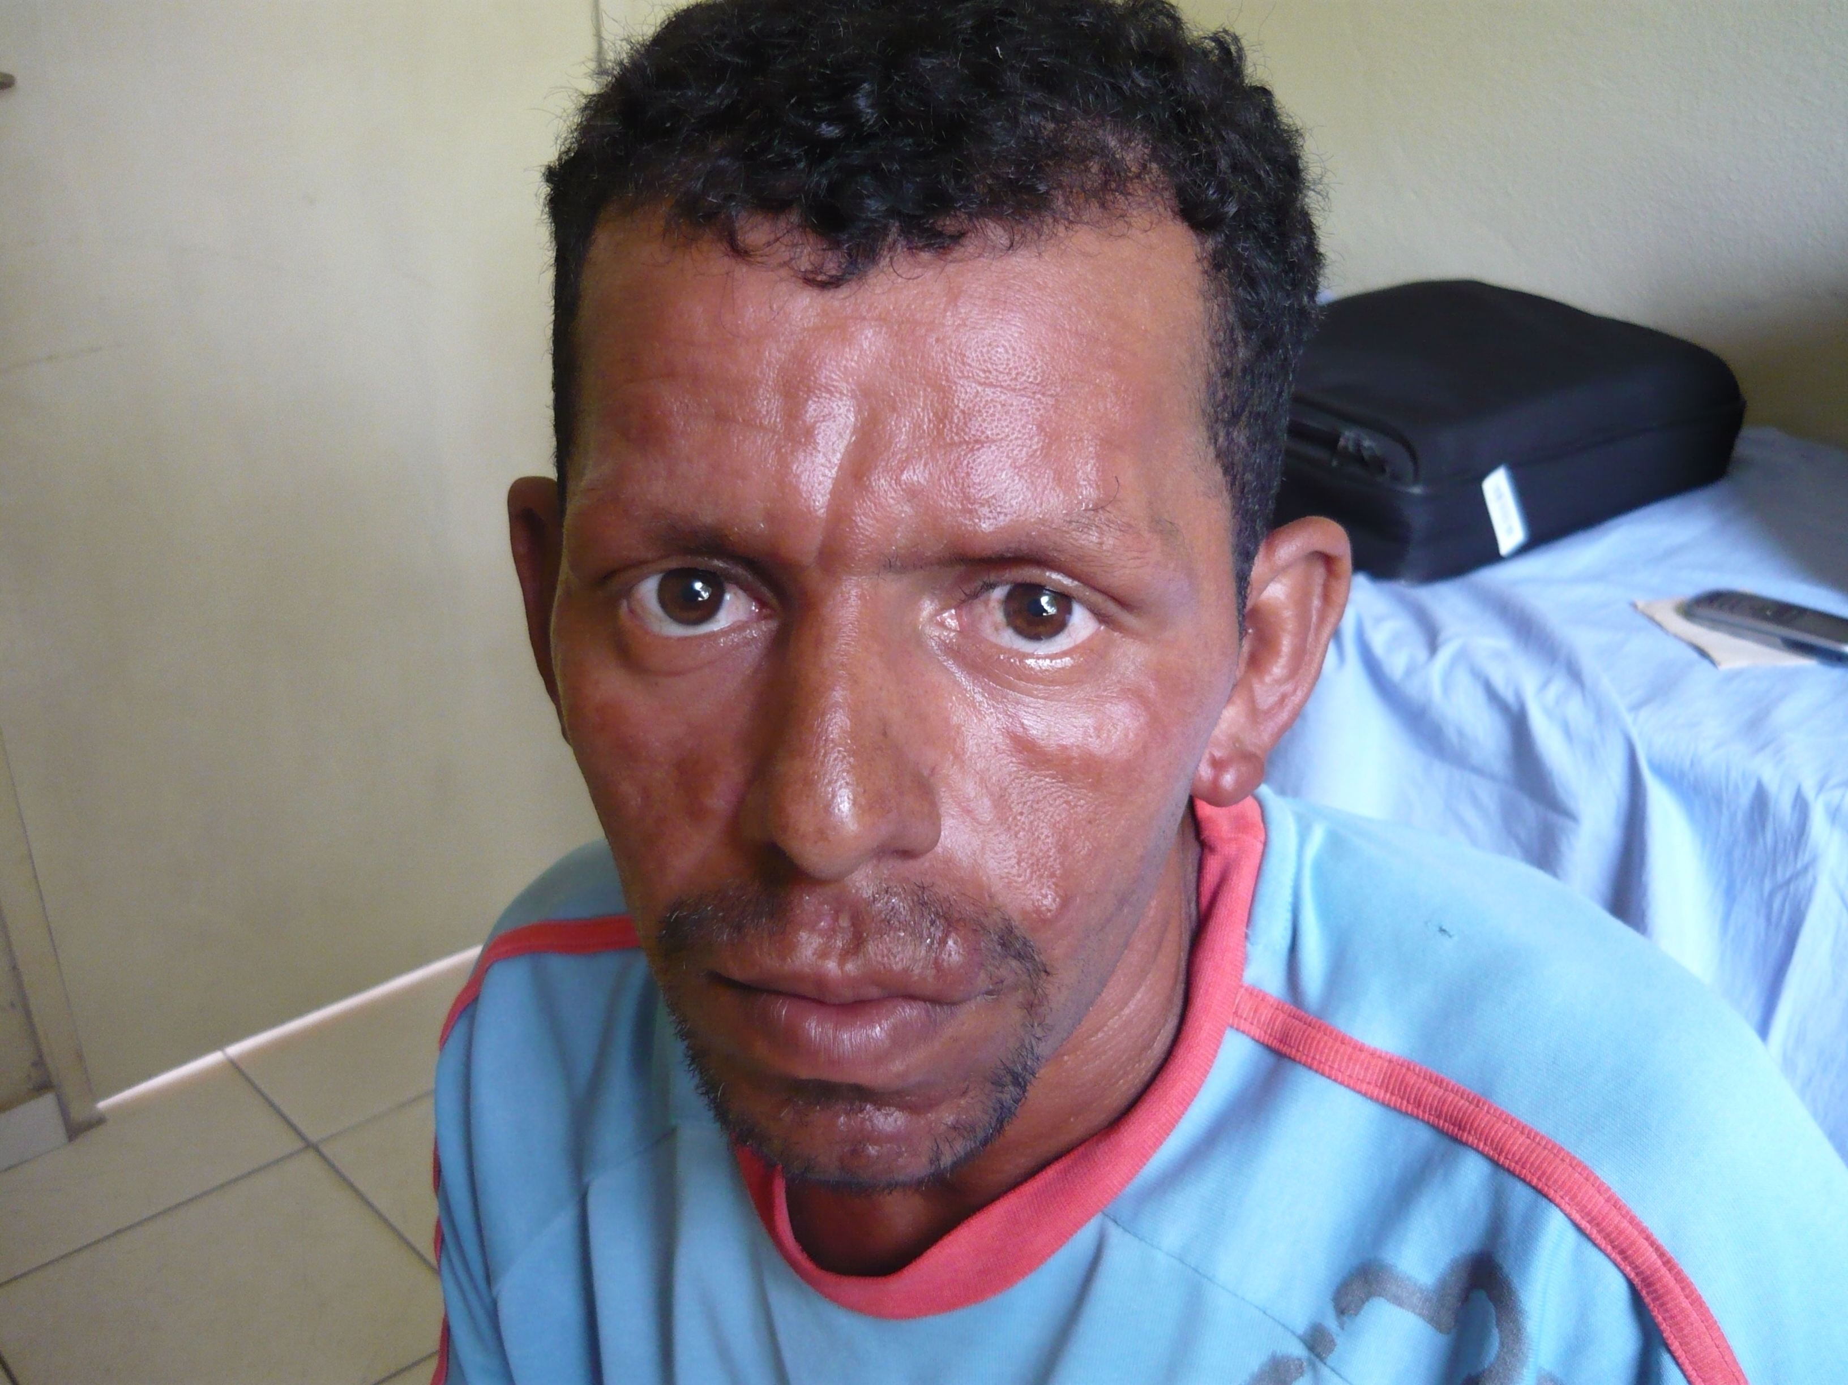

Slide 25
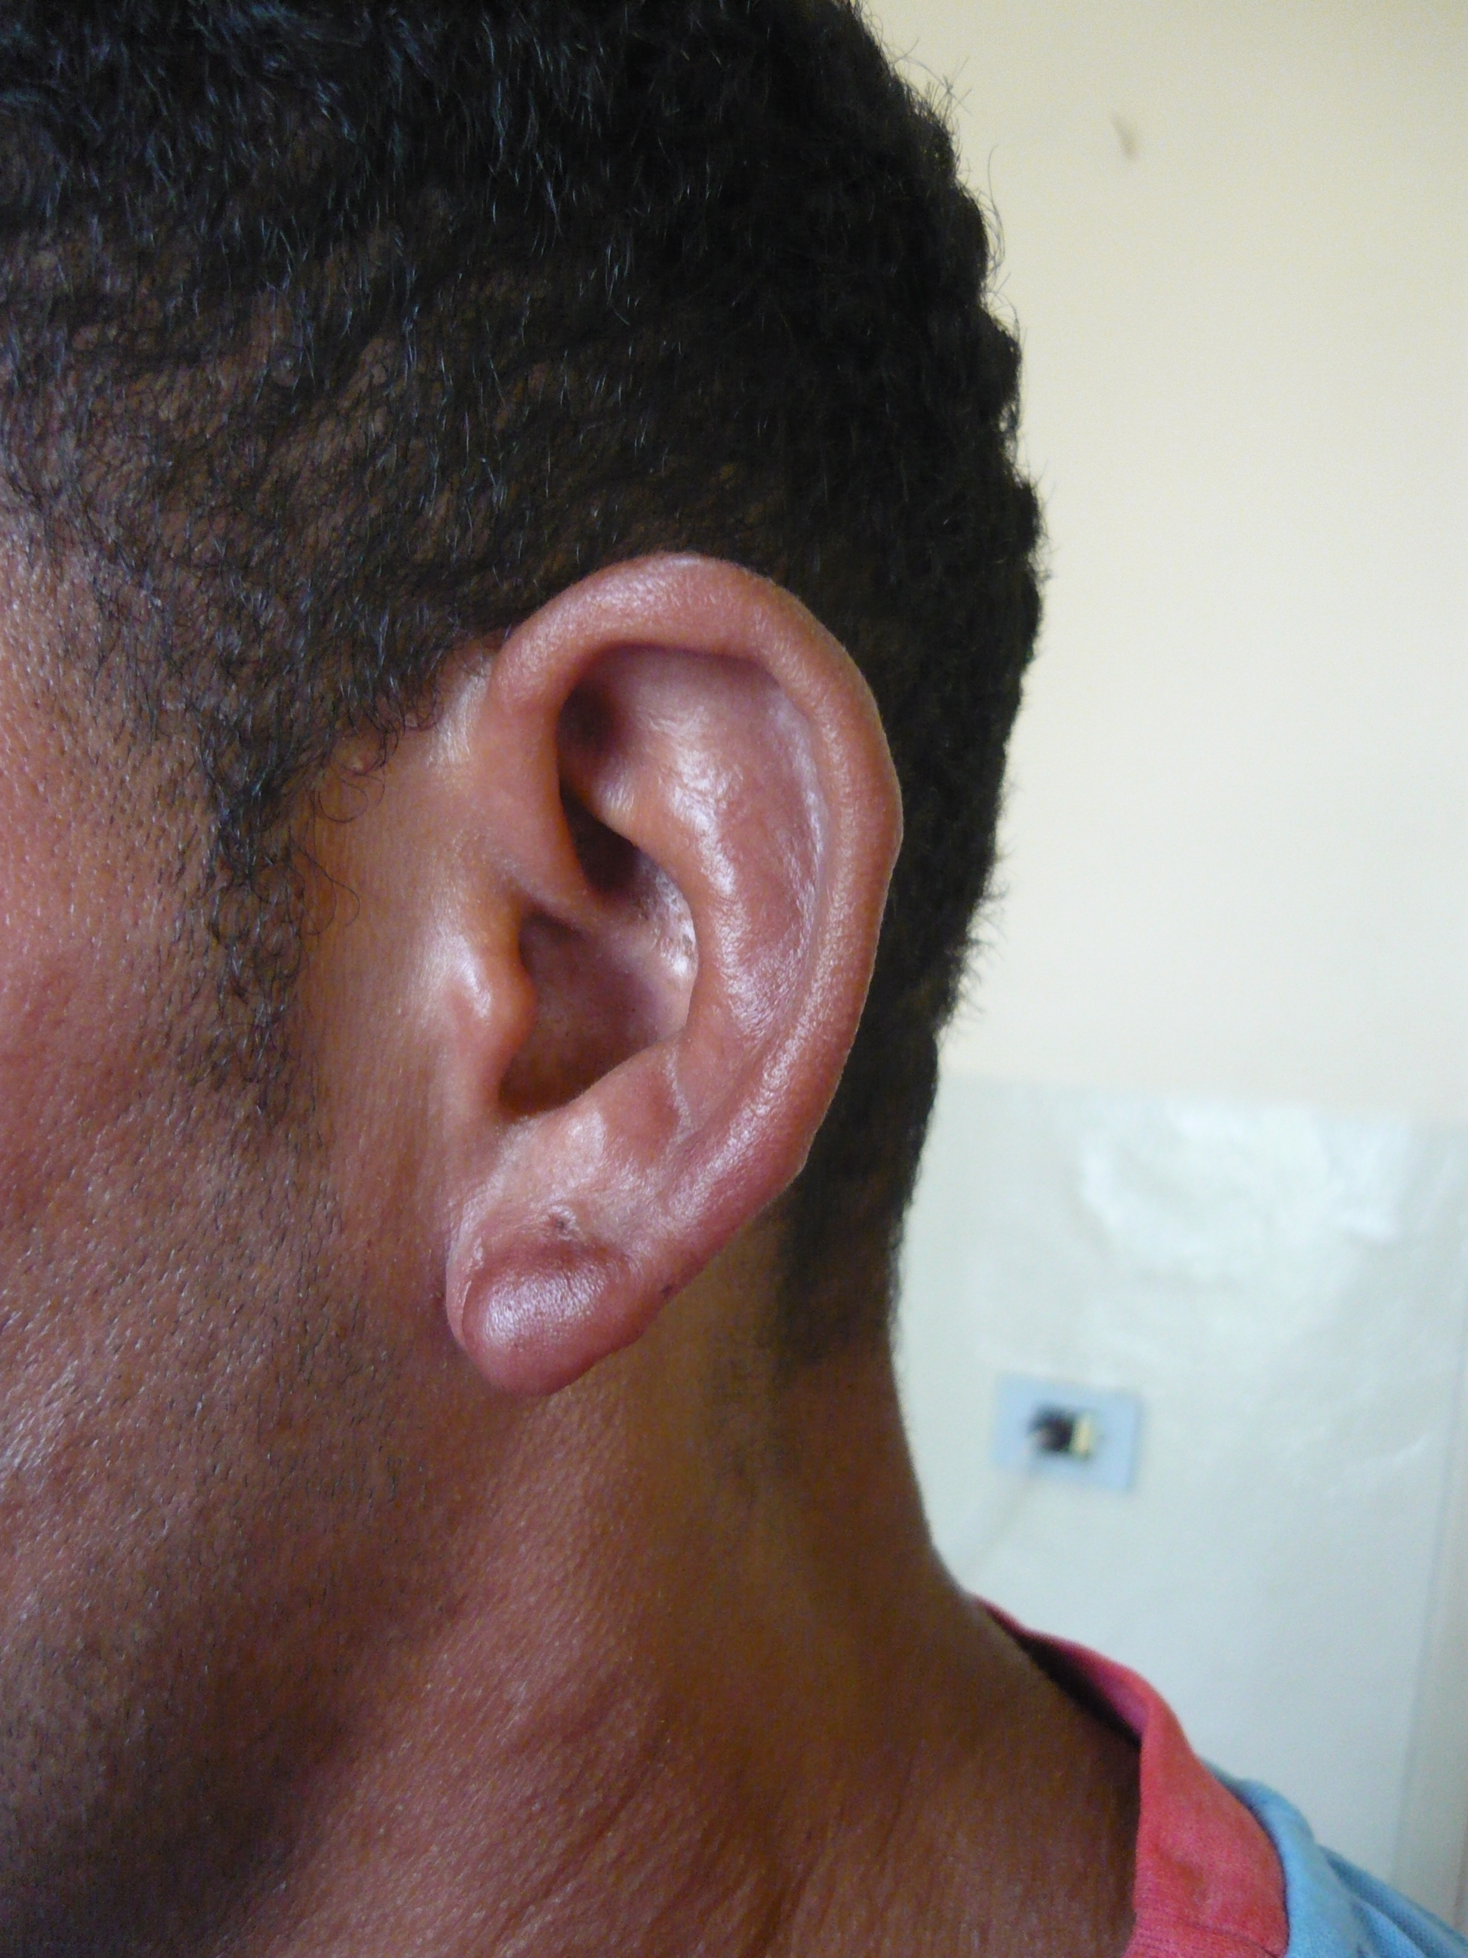

Slide 26
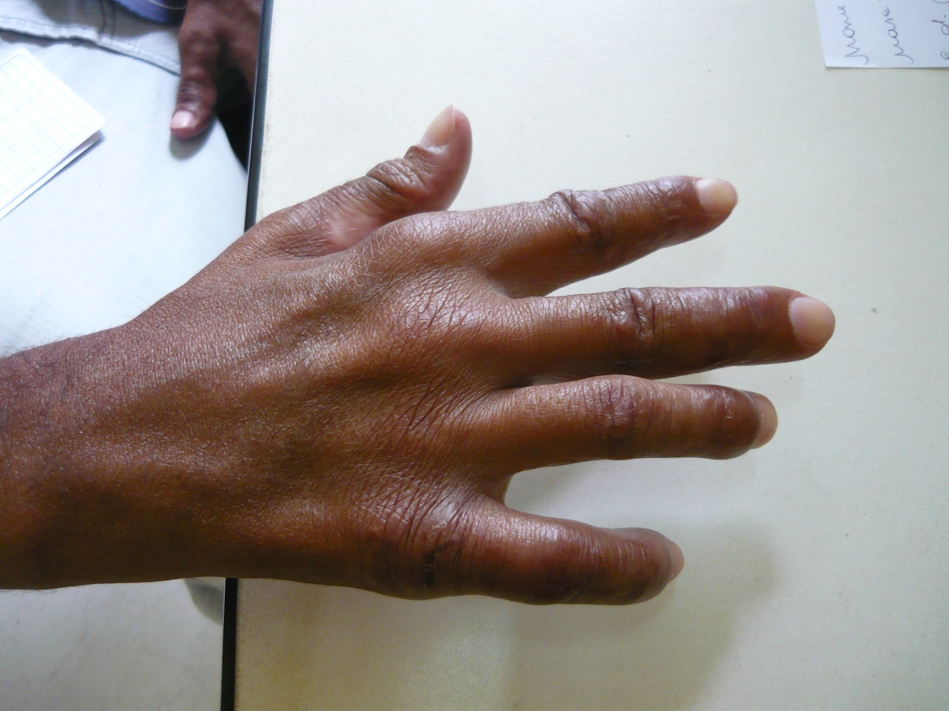

Slide 27
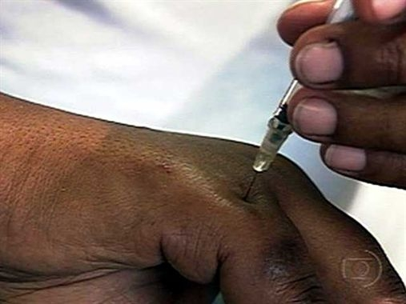
Diagnóstico

Slide 28
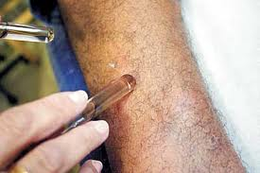

Slide 29
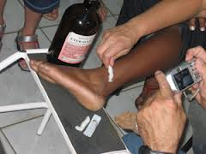

Slide 30
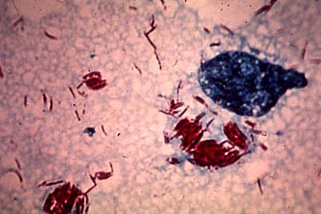
Diagnóstico laboratorial

Slide 31
Classificação operacional
Paucibacilar (PB)
até 5 lesões de pele.
Multibacilar (MB)
mais de 5 lesões de pele

Slide 32
Tratamento
PQT/PB
medicação:
rifampicina – uma dose mensal de 600mg (2 cápsulas de 300mg) com administração supervisionada;
dapsona – uma dose mensal de 100mg supervisionada e uma dose diária autoadministrada;
• duração do tratamento – 6 doses mensais supervisionadas de rifampicina;
• critério de alta – 6 doses supervisionadas em até 9 meses.

Slide 33
Tratamento
PQT/MB
medicação:
rifampicina: uma dose mensal de 600mg (2 cápsulas de 300mg) com administraçãosupervisionada;
dapsona: uma dose mensal de 100mg supervisionada e uma dose diária autoadministrada;
clofazimina: uma dose mensal de 300mg (3 cápsulas de 100mg) com administração supervisionada e uma dose diária de 50mg auto-administrada.
• duração do tratamento: 12 doses mensais supervisionadas de rifampicina;
• critério de alta: 12 doses supervisionadas em até 18 meses.

Slide 34
Reação hansênica
Reação tipo 1 ou reação reversa – quadro clínico que se caracteriza por apresentar novas lesões dermatológicas (manchas ou placas), infiltração, alterações de cor e edema nas lesões antigas, bem como dor ou espessamento dos nervos (neurites).
Reação tipo 2 – sua manifestação clínica mais frequente é o eritema nodoso hansênico (ENH), que se caracteriza por apresentar nódulos vermelhos e dolorosos, febre, dores articulares, dor e espessamento nos nervos e mal-estar generalizado.

Slide 35
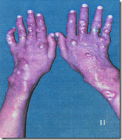

Slide 36
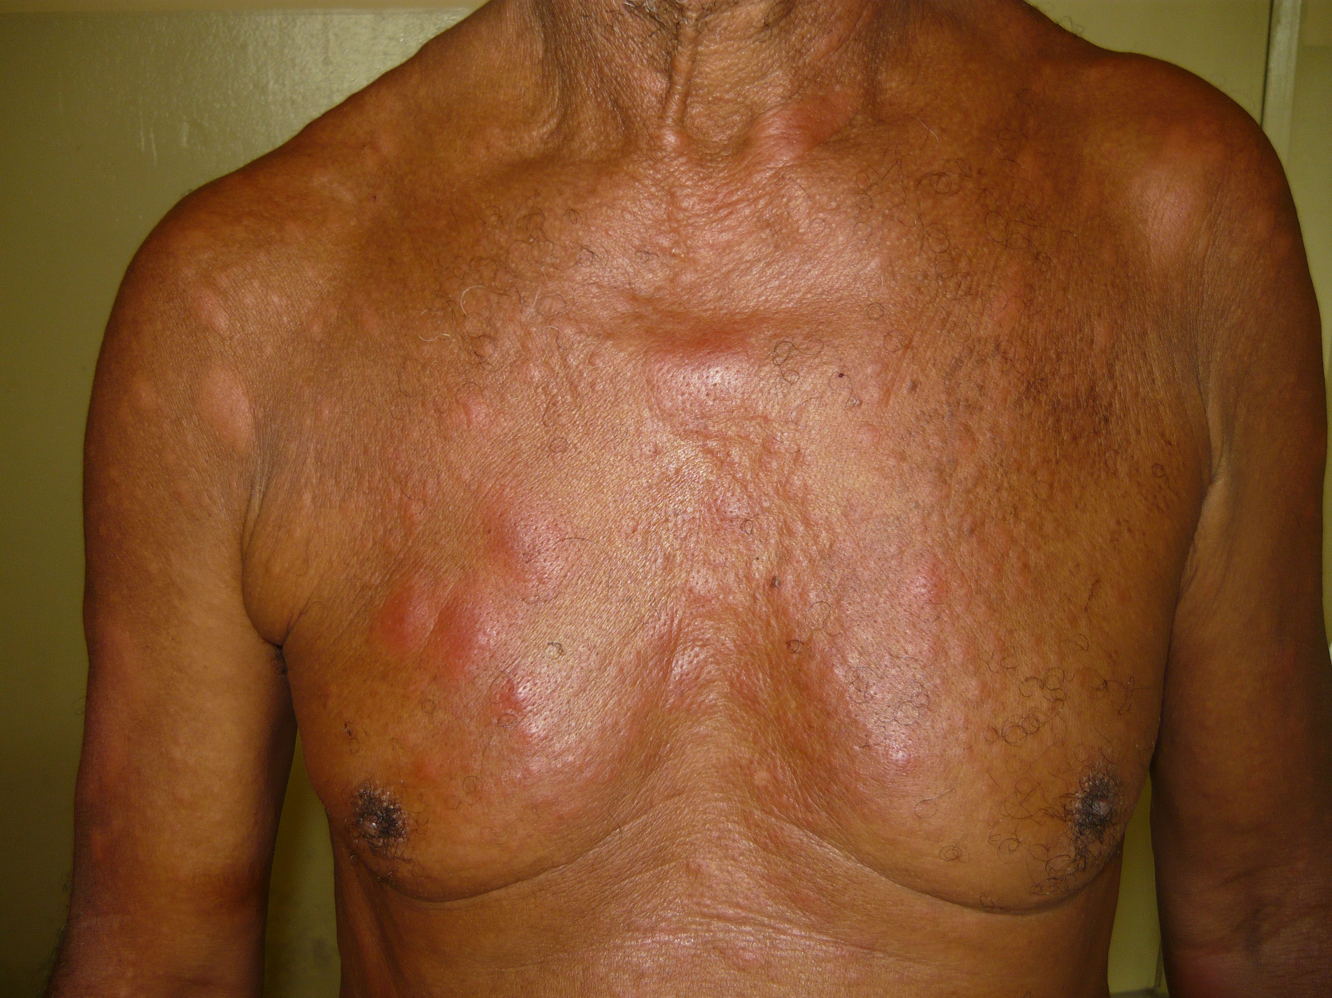

Slide 37
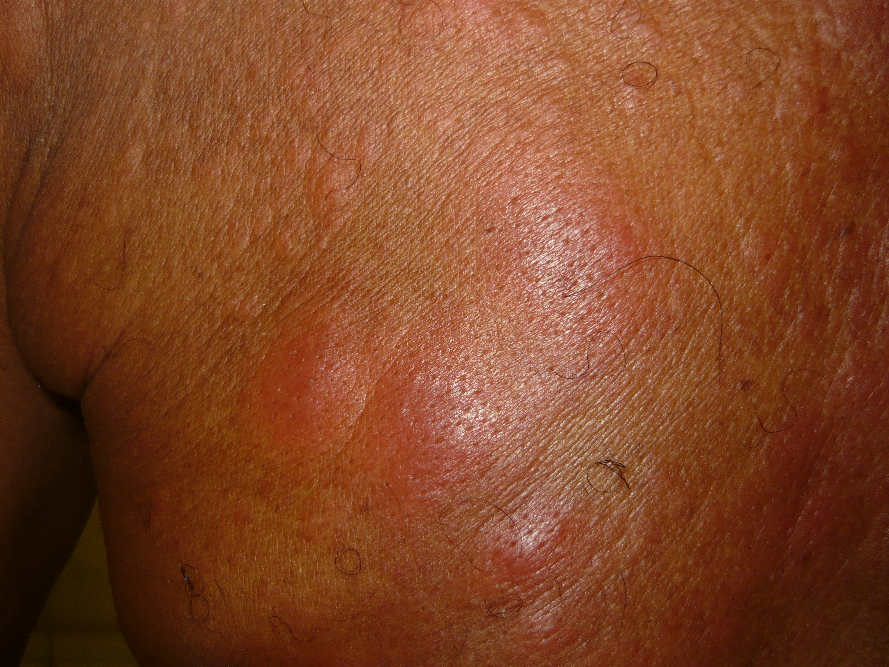

Slide 38
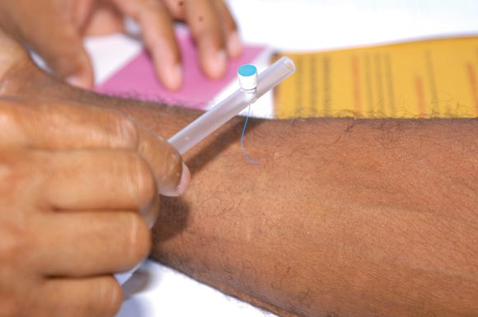
Avaliação de incapacidade

Slide 39
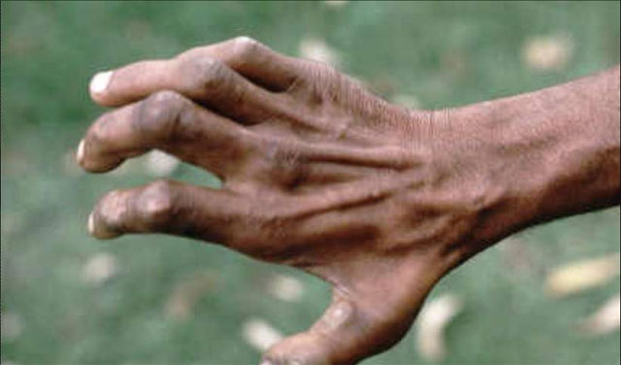
Sequelas

Slide 40
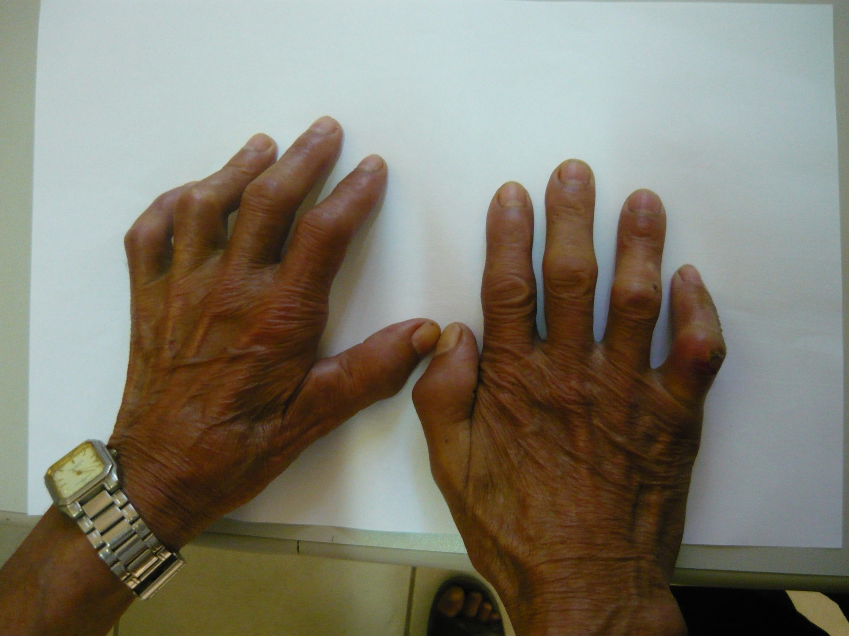

Slide 41
